Slide 1
הקשר הרב דורי
סבתא רבא: רינה איבגי
ארץ המוצא: מרוקו
מגיש: ידידיה בן חיים
מחנך: הרב ישראל אסייג
ביה"ס "אהבת ישראל" בנים

Slide 2
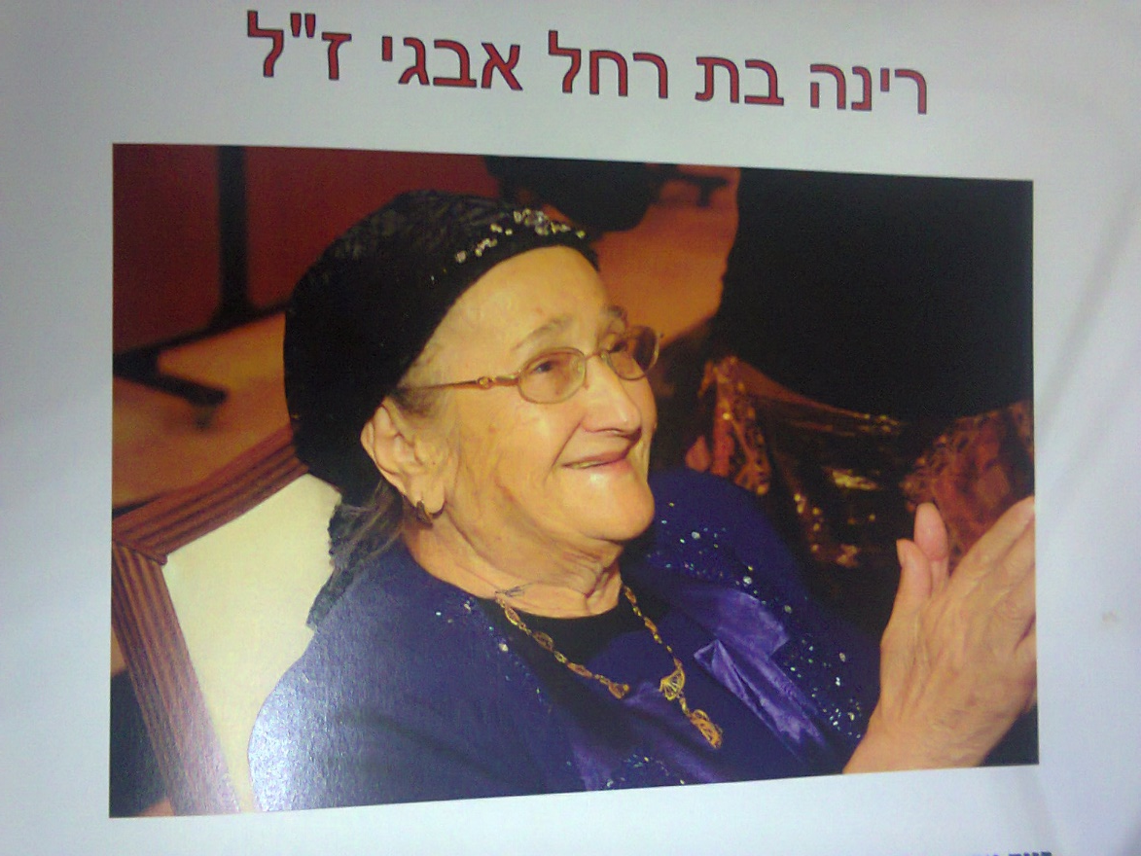

Slide 3
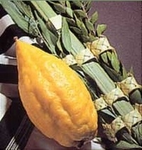
סיפור על חיבוב והידור מצווה ומתן בסתר
לקראת חג הסוכות ניגשה סבתא רבא שלי למוכר של ארבעת המינים וביקשה ממנו לבחור לה סט מהמובחרים שיש לו. לאחר משא ומתן שילמה לו עבור ארבעת המינים, החזיקה בהם, ואמרה למוכר :

Slide 4
" קח את ארבעת מינים אלו ותיתן אותם לאברך, שתראה שמתאמץ למצוא סט מהודר, אך אין לו איך לשלם עבורו...".

Slide 5
"אל תשליכיני לעת זקנה.." סבתא בחג המימונה
סבתי מספרת על אמה, הסבתא רבא שלי:
בחג המימונה, כשנתיים לפני פטירתה, התאשפזה סבתא רינה ז"ל בבית החולים לניאדו שבנתניה.
הרופא לא הסכים לשחרר אותה, כל התחנונים וההסברים כי היא מבקשת לחגוג בחיק המשפחה לא עזרו והרופא סירב לשחררה בגלל מצבה הרפואי.

Slide 6
מתחמקים מבית החולים ... כדי לחגוג את המימונה!
לאחר ביקור הרופאים, תכננה עם בנה את בריחתה על מנת לחגוג את המימונה בביתה.
וסבתי מספרת: "כמו בסיפורי מתח, לאחר ביקור הרופאים, ביצענו התגנבות אל מחוץ למחלקה...
את ערב המימונה העברנו בצורה נפלאה, כשאימי ביחד עם ילדיה עשו מופלטות לעשרות אורחים שהגיעו. בחצות חזרנו לבית החולים תוך התחמקות חזרה למחלקה בדרך שלא היתה מביישת סרטי בלשים"

Slide 7
המסר שלי מהסיפורים...
להתאמץ בשביל קיום מצוות
מתן בסתר
זיכוי הרבים
עזרה לזולת
מסירות נפש לקיים מסורת ומנהג

